Slide 1
專題進度報告 網路爬蟲
學生：陳冠喨
老師：李宗儒

Slide 2
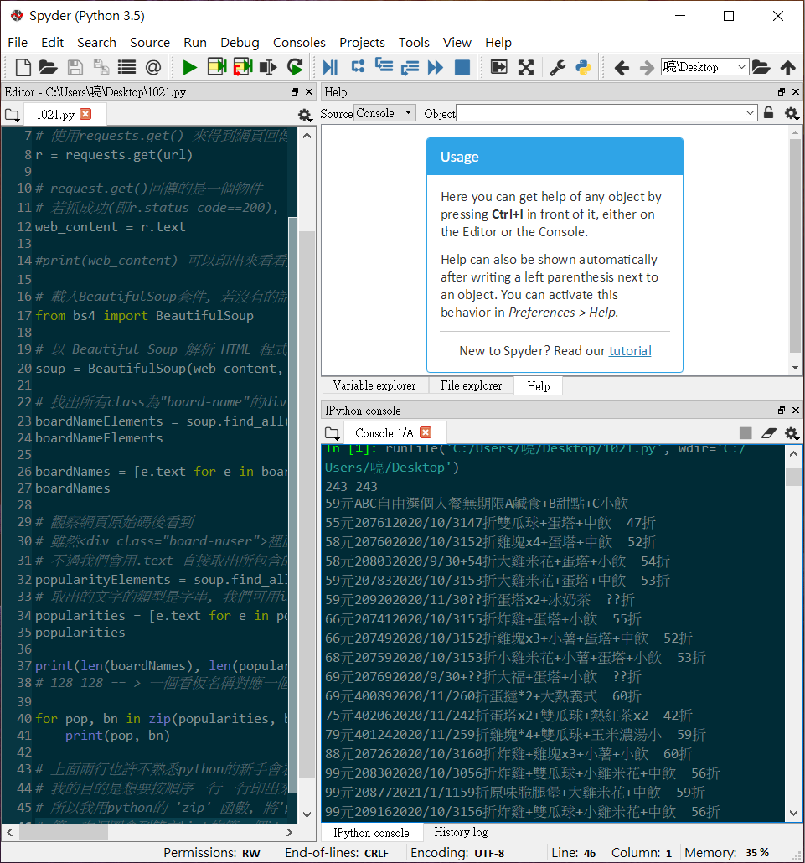
使用軟體
Anaconda

Slide 3
目的
網路爬蟲文章-肯德基
將價錢、折扣、名稱抓取

Slide 4
1.載入套件
用來Python爬蟲，使用的套件是requests，目前學著用requests去get網頁中的資料

Slide 5
2.指定網頁(URL)
https://kfc.2dim.space/ KFC

Slide 6

3.將抓取文字轉存到變數

Slide 7
4.利用beautiful套件並解析html

Slide 8
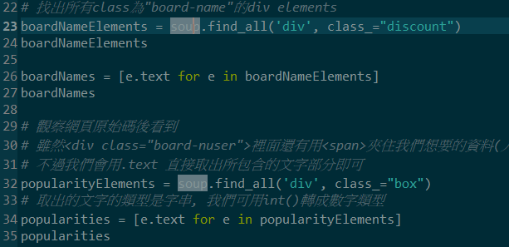
5.將要抓取的欄位放進變數

Slide 9
6.轉存字串
把div字串轉成文字放入變數

Slide 10
7.將要抓取的欄位放進變數
將抓取的字串放入欄位

Slide 11
8.轉存字串
取出的文字的類型是字串, 我們可用int()轉成數字類型

Slide 12
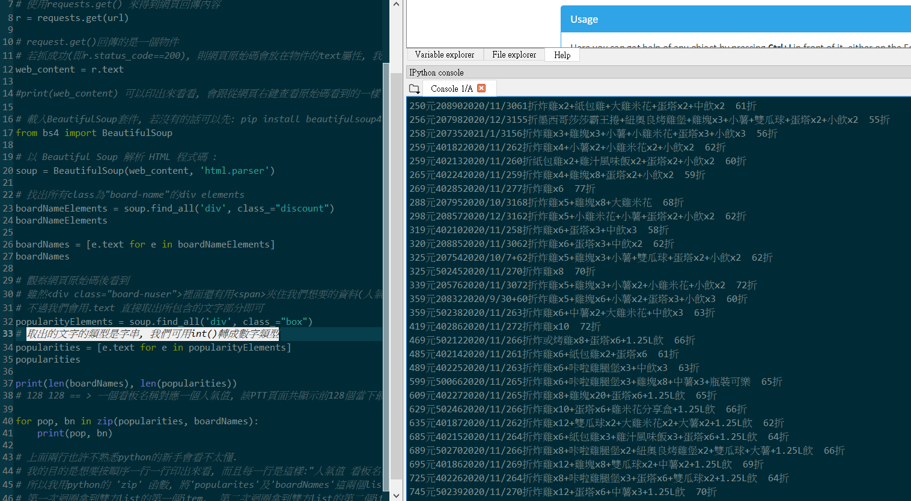
9.結果

Slide 13
10.參考網址
https://www.jamleecute.com/python-web-crawler-beautifulsoup-%E7%B6%B2%E8%B7%AF%E7%88%AC%E8%9F%B2/

